Slide 1
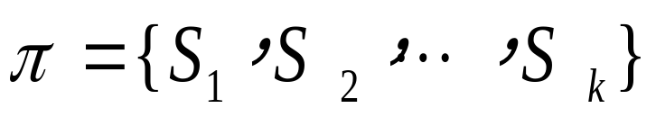
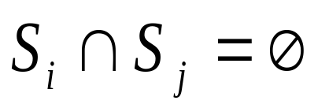
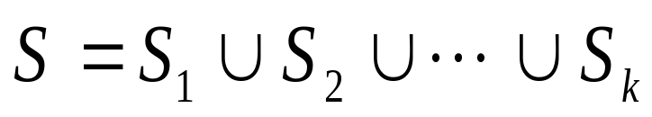
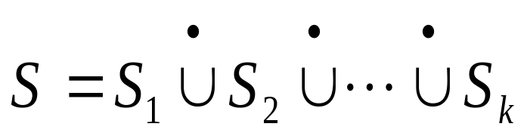
集合的分划与Stirling数
§3.5.1 集合的分划与第二类Stirling数
定义3.5.1 集合S的子集族
称为n元集S的一个k-分划，如果这个子集族满足
每个S_{i}非空；
当i≠j时，
其中每个Si称为一个分划块，也把这个k-分划记为：
计算机科学与技术学院

Slide 2
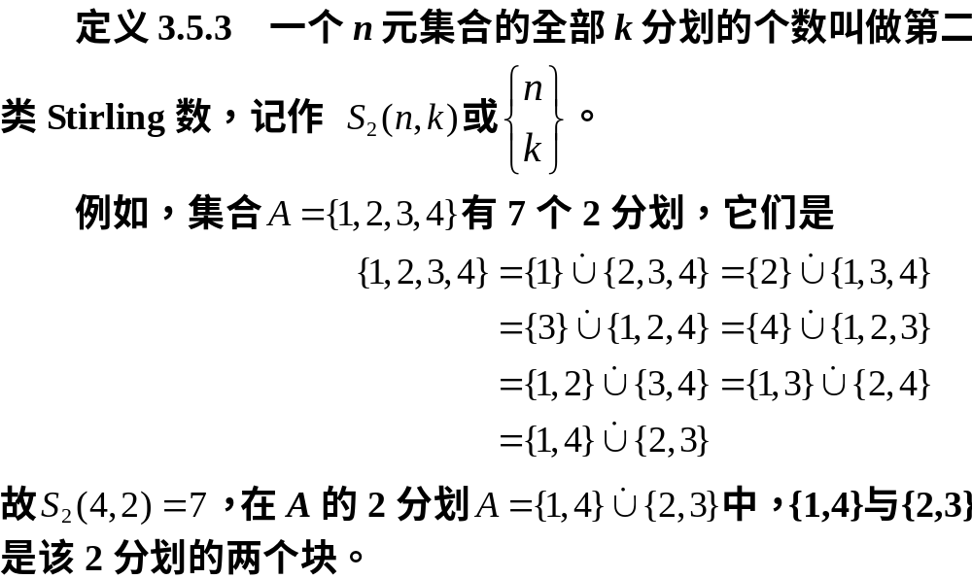
第二类Stirling数
计算机科学与技术学院

Slide 3
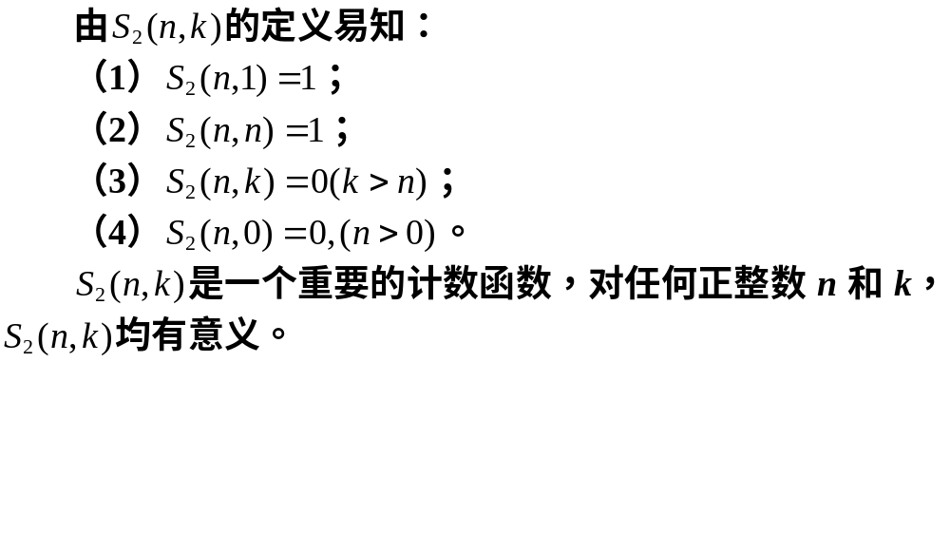
第二类Stirling数
计算机科学与技术学院

Slide 4
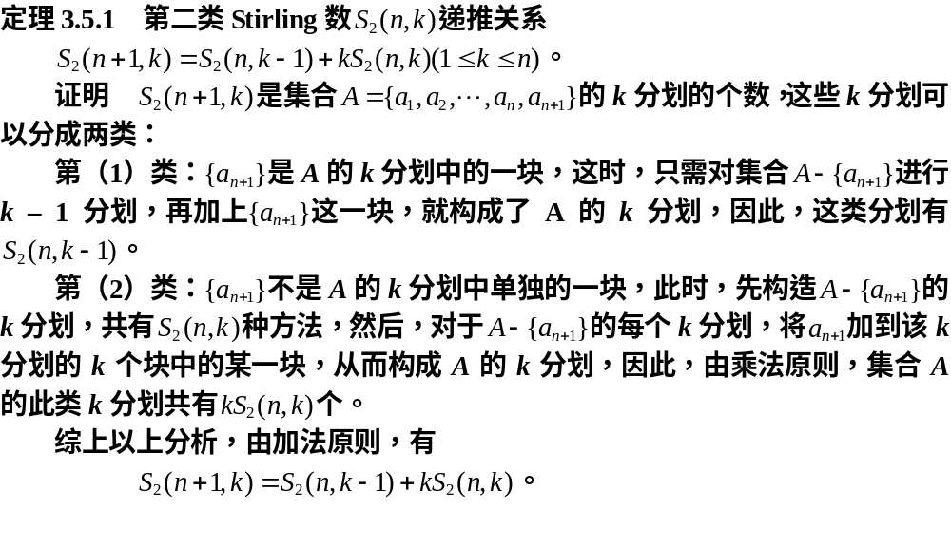
第二类Stirling数
计算机科学与技术学院

Slide 5
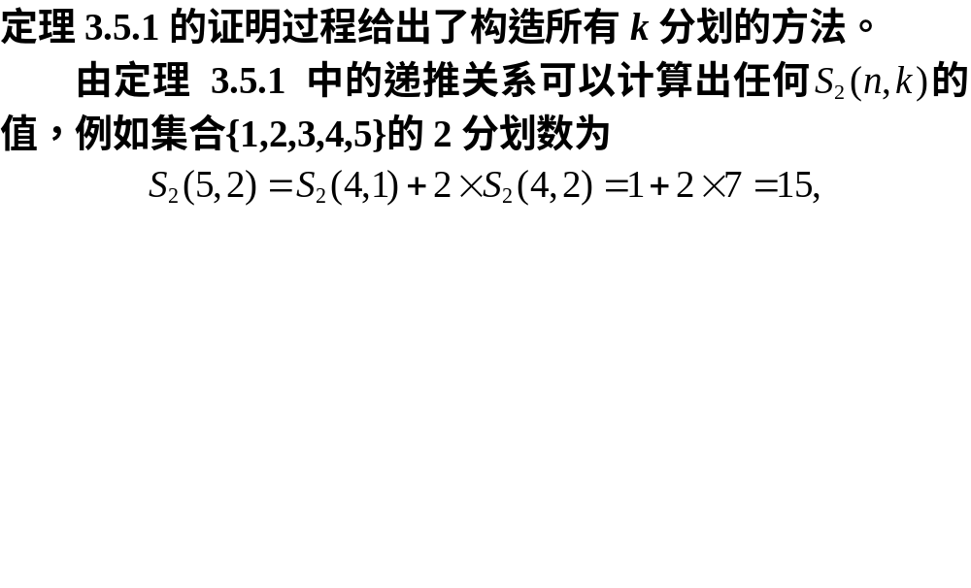
第二类Stirling数
计算机科学与技术学院

Slide 6
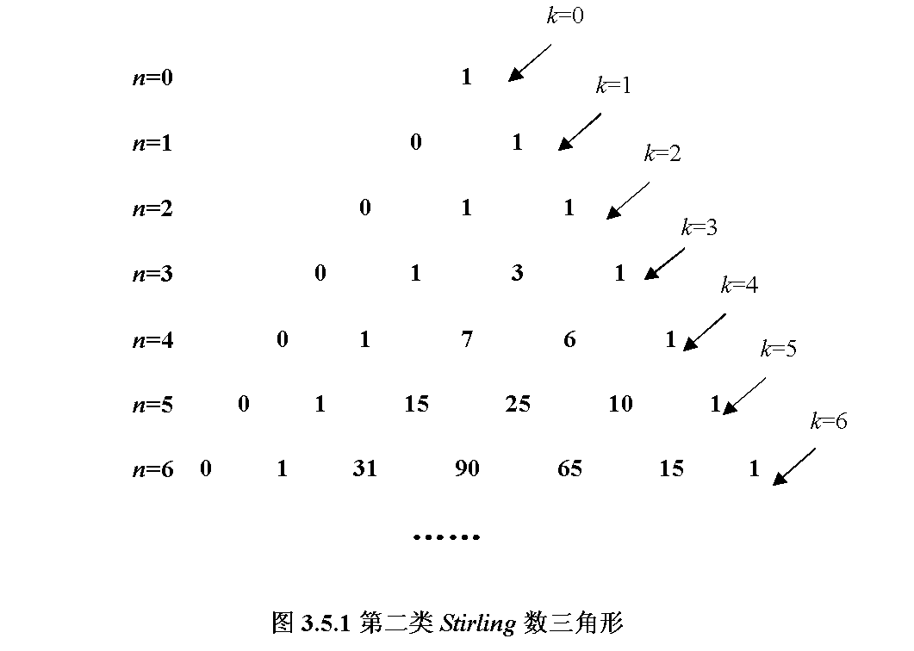
第二类Stirling数
计算机科学与技术学院

Slide 7
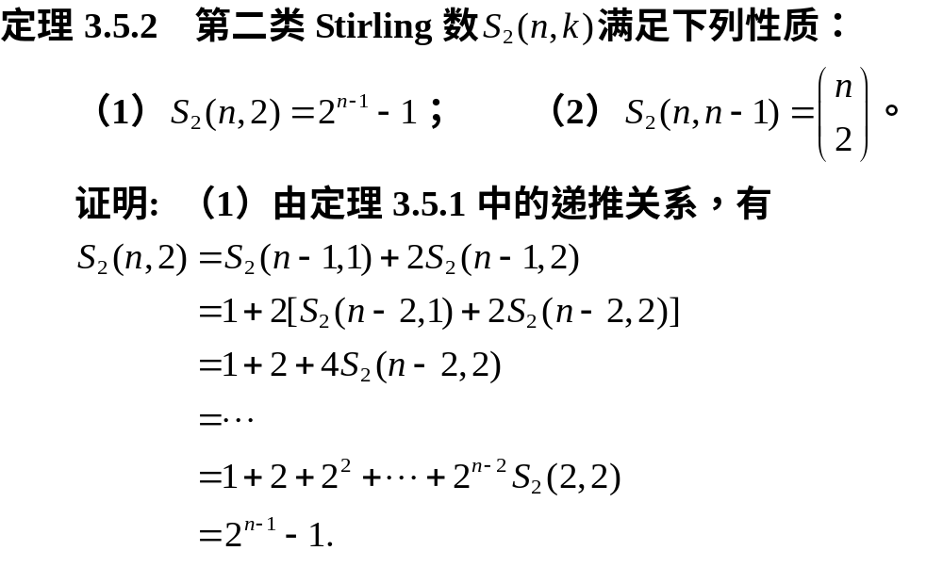
第二类Stirling数
计算机科学与技术学院

Slide 8
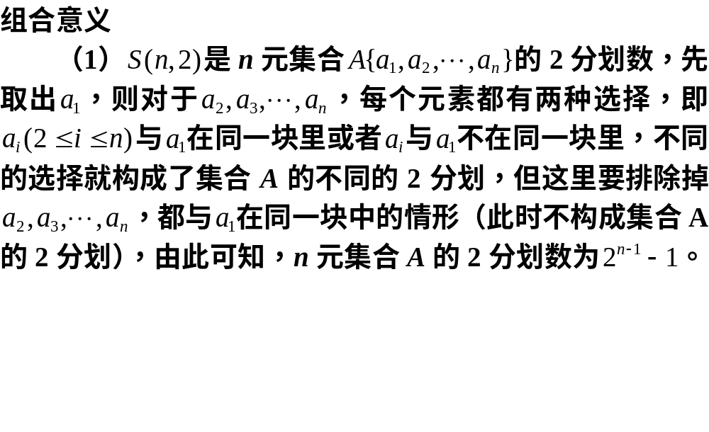
第二类Stirling数
计算机科学与技术学院

Slide 9
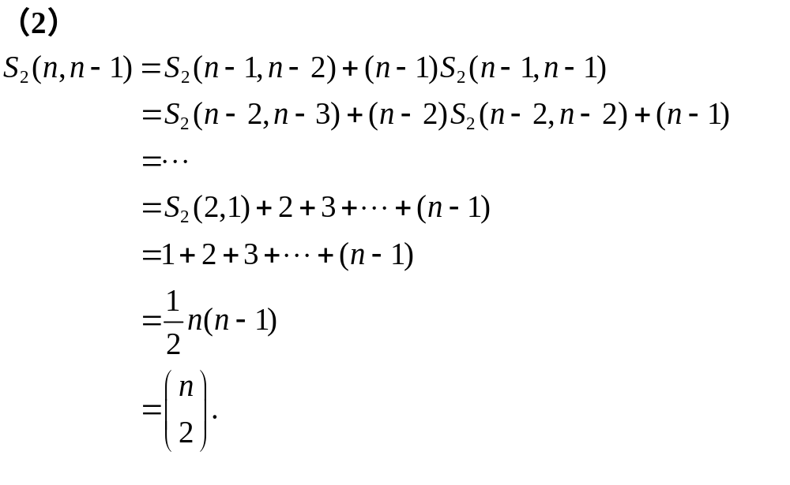
第二类Stirling数
计算机科学与技术学院

Slide 10
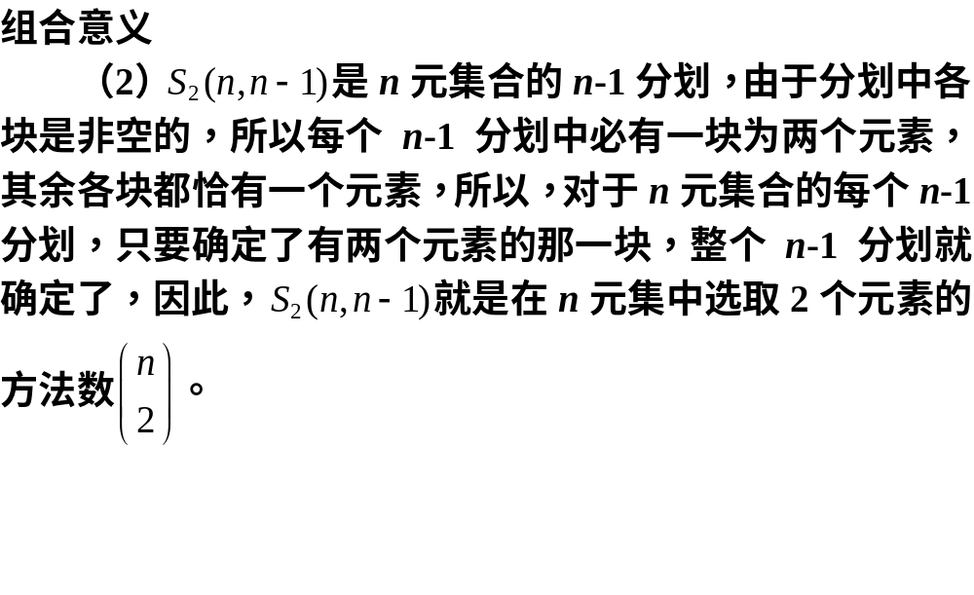
第二类Stirling数
计算机科学与技术学院

Slide 11
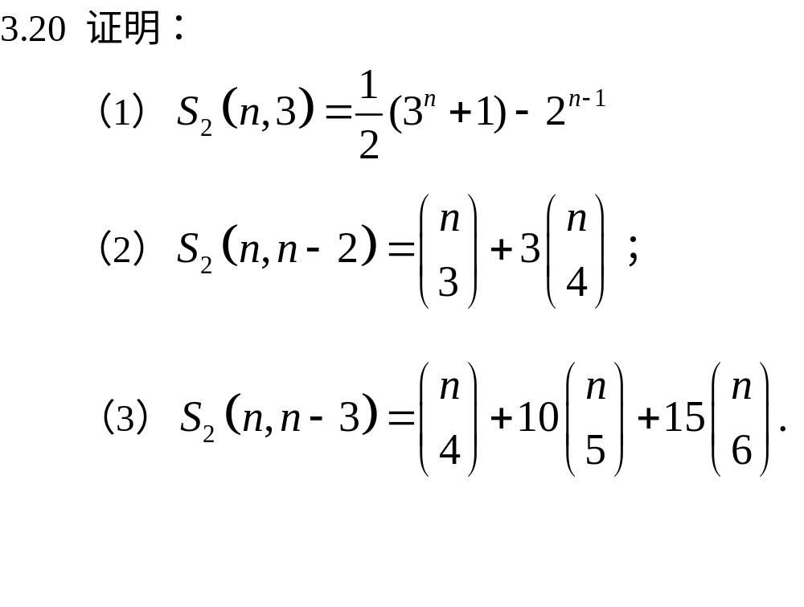
作业
计算机科学与技术学院

Slide 12
第一类Stirling数
第一类Stirling数也与集合的分划相关
集合有A={1,2,3,4}7个2-分划，但我们要求将每个分划块做成圆排列(或者轮换)，则共可构成11个不同的圆排列组, 图示见书63页
计算机科学与技术学院

Slide 13
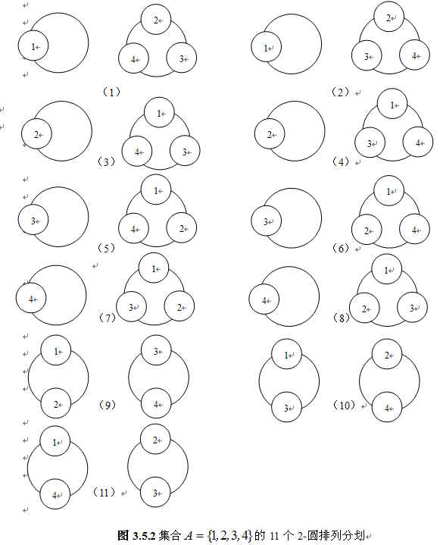
计算机科学与技术学院

Slide 14

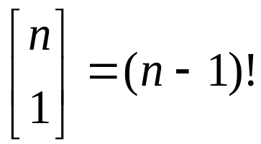
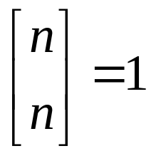
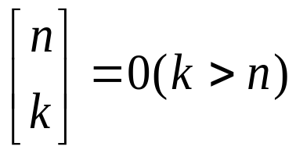
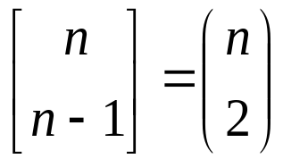
定义3.5.3 一个n元集合的全部k-分划所形成的不同的圆排列组的个数，即k-圆排列分划数记为第一类Stirling数，表示为 或S₁(n,k)
性质(1)
性质(2)
性质(3)
性质(4)
计算机科学与技术学院

Slide 15
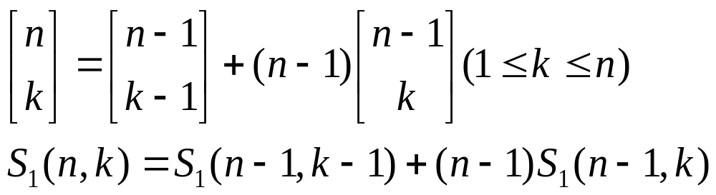
第一类Stirling数
定理3.5.3 第一类Stirling数满足如下递推关系
计算机科学与技术学院

Slide 16
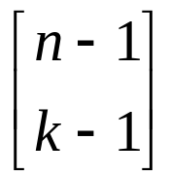
第一类Stirling数
证明：等式左边 是将集合的k-圆排列分划数，这些圆排列组可以分成两类：
第1类：{a_{n}}单独构成一个圆排列，只需对集合A-{a_{n}}进行(k-1)-圆排列分划，再加上{a_{n}}这个圆排列，就构成了A的k-圆排列分划，因此，这类分划有 个。
计算机科学与技术学院

Slide 17
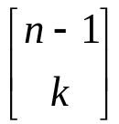
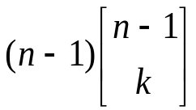
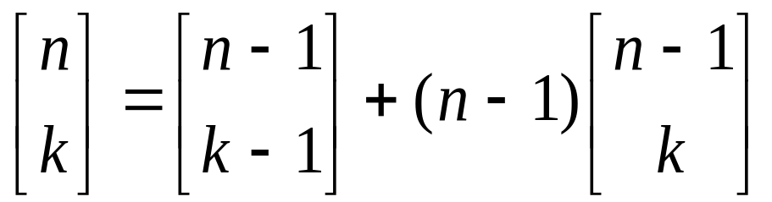
第2类： {a_{n}}不是A的k-圆排列分划中的单独一个圆排列，此时，先构造A-{a_{n}}的k-圆排列分划，共有 种方法，然后对于A-{a_{n}}的每个k-圆排列分划，将a_{n}插入该k-圆排列分划的k个圆排列中的某一个圆排列中，共有n-1种不同的插入方法，因此集合A的此类k-圆排列分划共有 个。
综上以上分析，由加法原理，有
计算机科学与技术学院

Slide 18
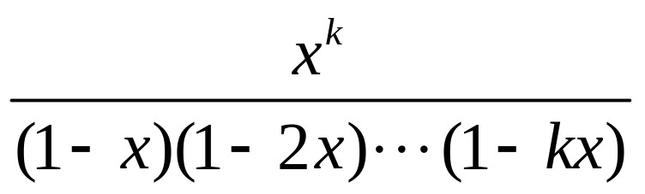
小结：S₂(n,k) vs. S₁(n,k)
S₂ (n,1)=1
S₂ (n,n)=1
S₂ (n,n-1)=C(n,2)
S₂ (n,k)=0(k>n)
S₂ (n+1,k)=S₂ (n,k-1)
        +k⋅S₂ (n,k)
S₂ (n,k)的生成函数为
S₁(n,1)=(n-1)!
S₁(n,n)=1
S₁(n,n-1)=C(n,2)
S₁ (n,k)=0(k>n)
S₁(n+1,k)= S₁ (n,k-1)+n⋅S₁ (n,k)
S₁ (n,k)的生成函数为P(x,n)
计算机科学与技术学院

Slide 19
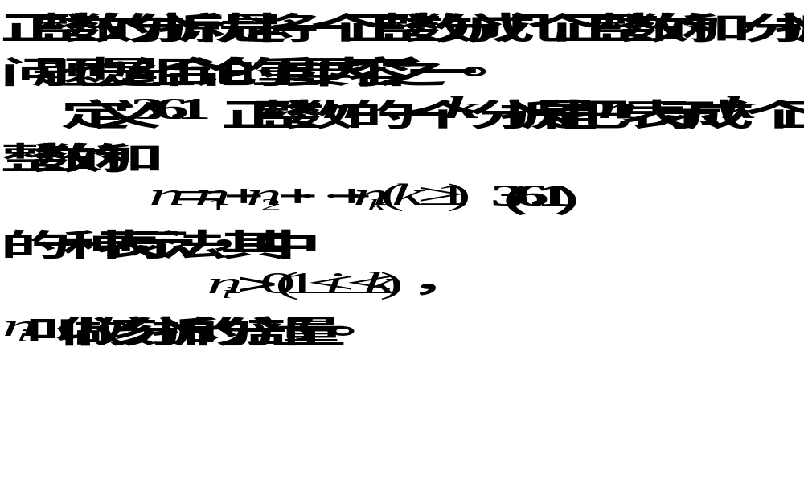
正整数的分拆
计算机科学与技术学院

Slide 20
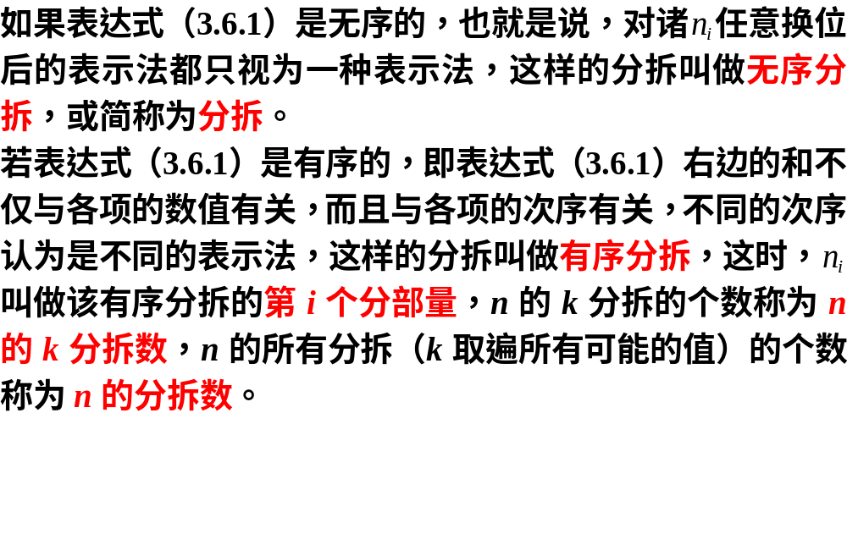
正整数的分拆
计算机科学与技术学院

Slide 21
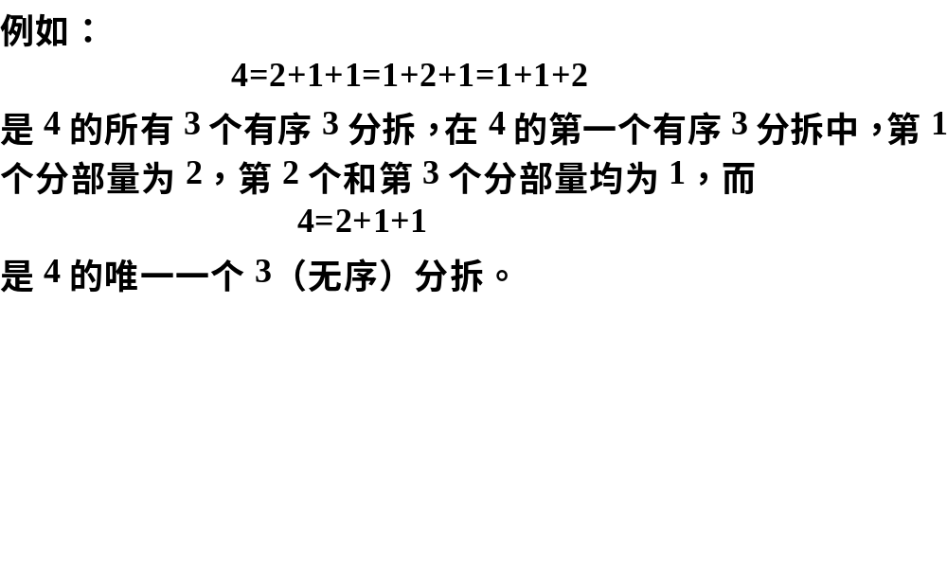
正整数的分拆
计算机科学与技术学院

Slide 22
正整数的分拆
4的分拆
 | 有 序 | 无 序
不允许重复 | 4=4，4=1+3，4=3+1 | 4=4，4=1+3
允许重复 | 4=4，4=1+3，4=3+1 4=2+2，4=2+1+1， 4=1+2+1 4=1+1+2，4=1+1+1+1 | 4=4，4=1+3 4=2+2，4=1+1+2 4=1+1+1+1
计算机科学与技术学院

Slide 23
正整数的分拆
集合的（无序）分划A={a,b,c,d}
A={a,b}∪{c} ∪{d}
={a,c}∪{b} ∪{d}
={a,d}∪{b} ∪{c}
={b,c}∪{a} ∪{d}
={b,d}∪{a} ∪{c}
={c,d}∪{a} ∪{b}
S₂(4,3)=C(4,2)=6
A={1,1}∪{1} ∪{1}
B(4,3)=1
计算机科学与技术学院

Slide 24
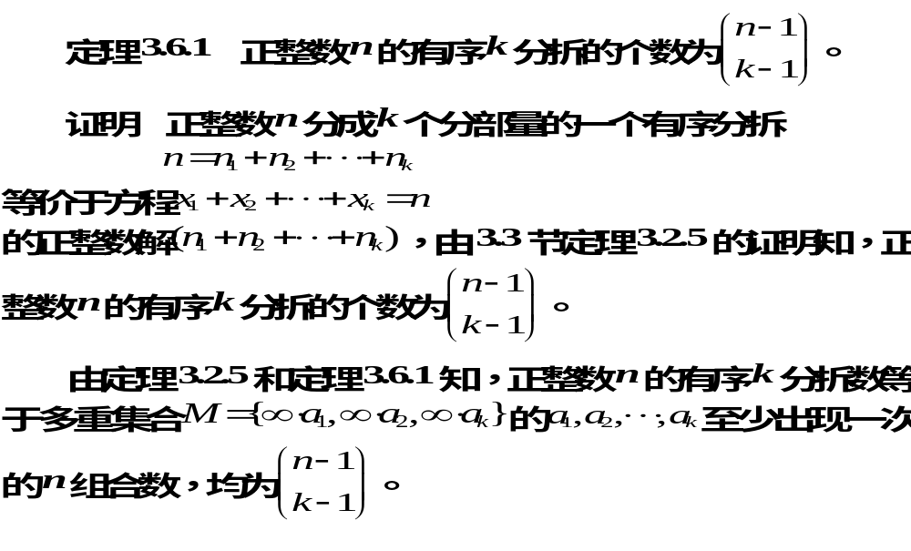
有序分拆
计算机科学与技术学院

Slide 25
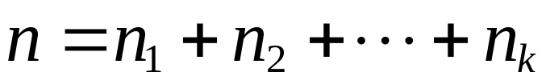
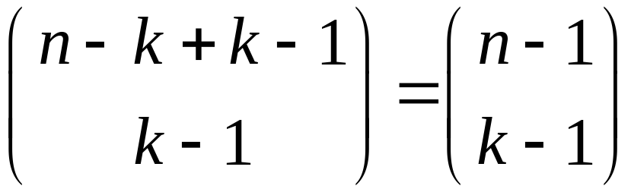
有序分拆
计算机科学与技术学院

Slide 26
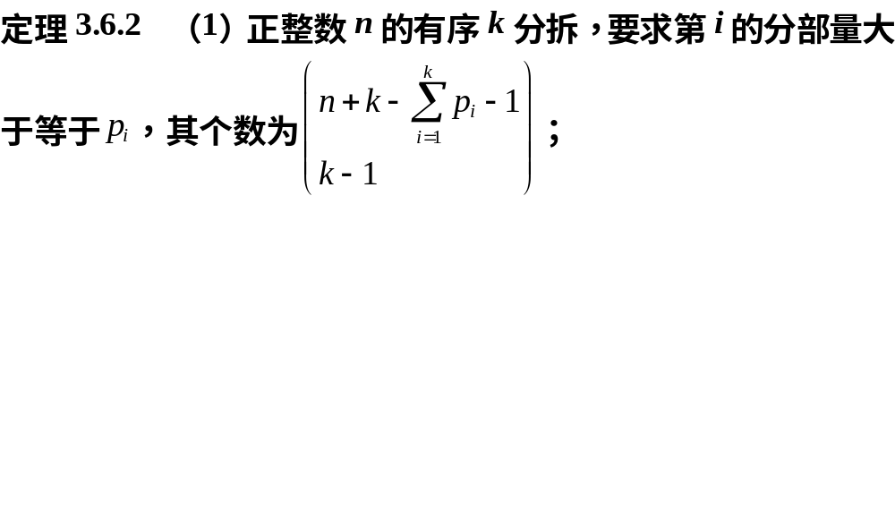
有序分拆
计算机科学与技术学院

Slide 27
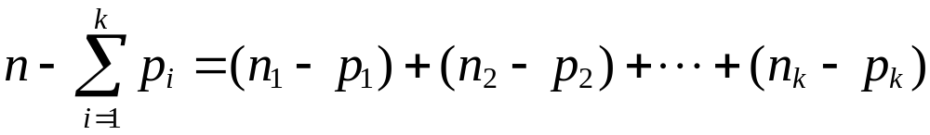
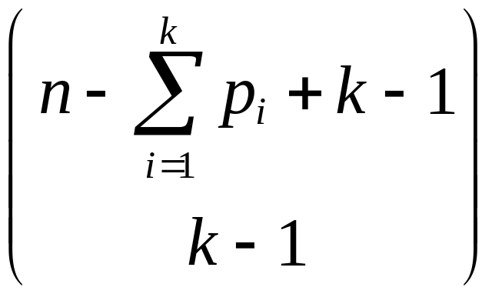
计算机科学与技术学院

Slide 28
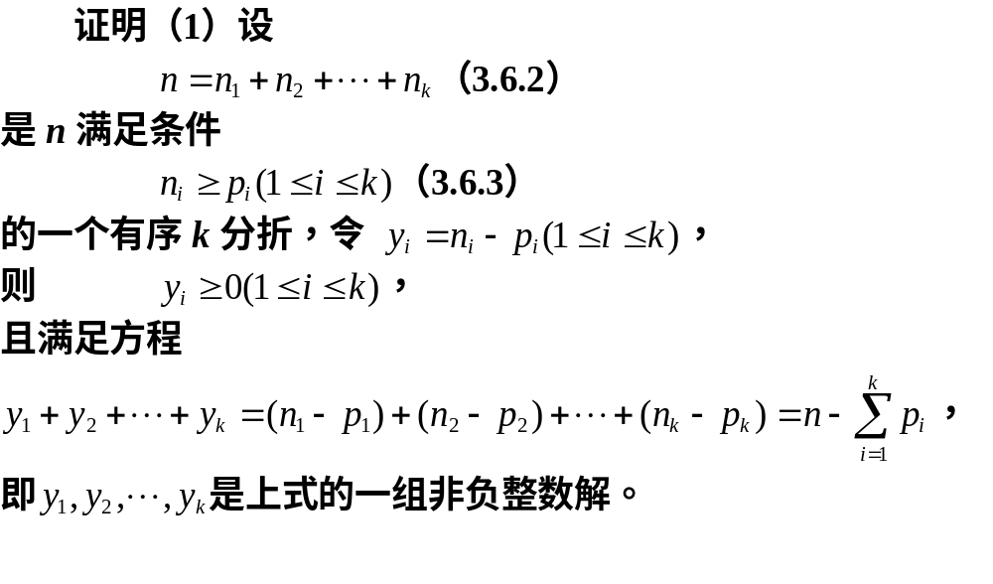
有序分拆
计算机科学与技术学院

Slide 29
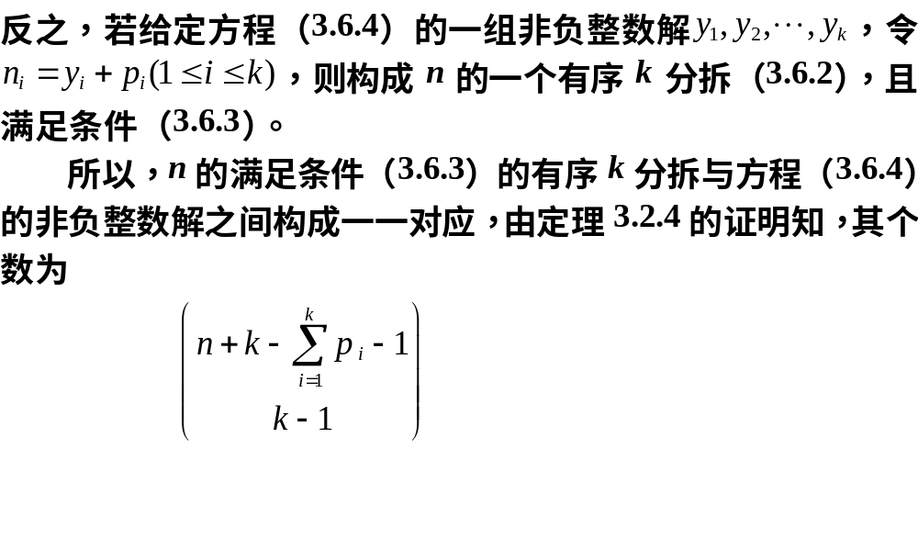
有序分拆
计算机科学与技术学院

Slide 30
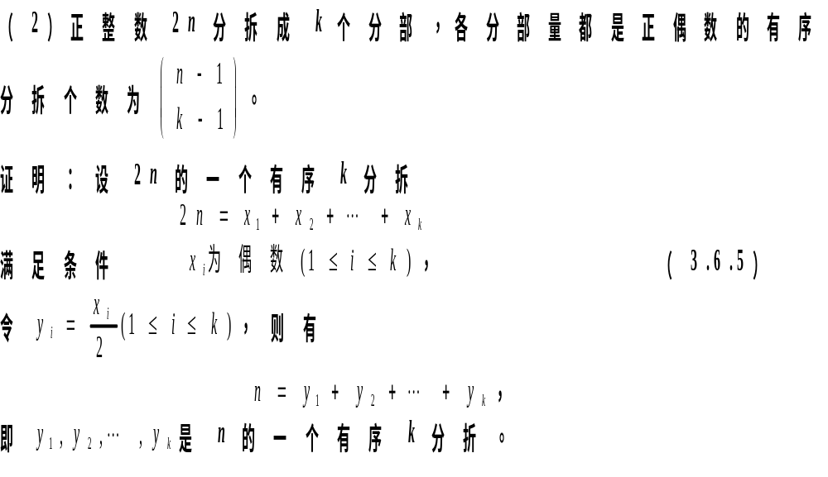
有序分拆
计算机科学与技术学院

Slide 31
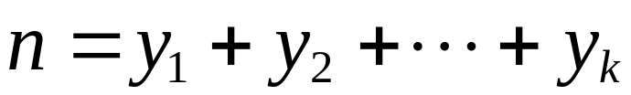
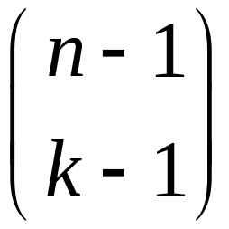
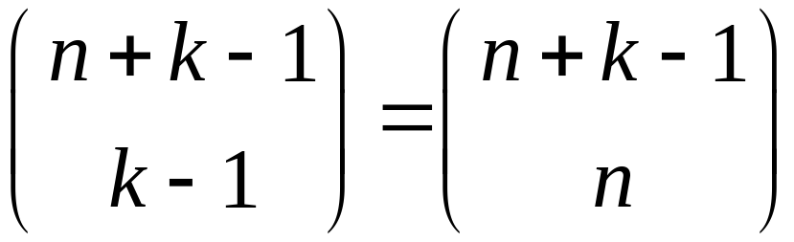
正偶数：
非负偶数：
计算机科学与技术学院

Slide 32
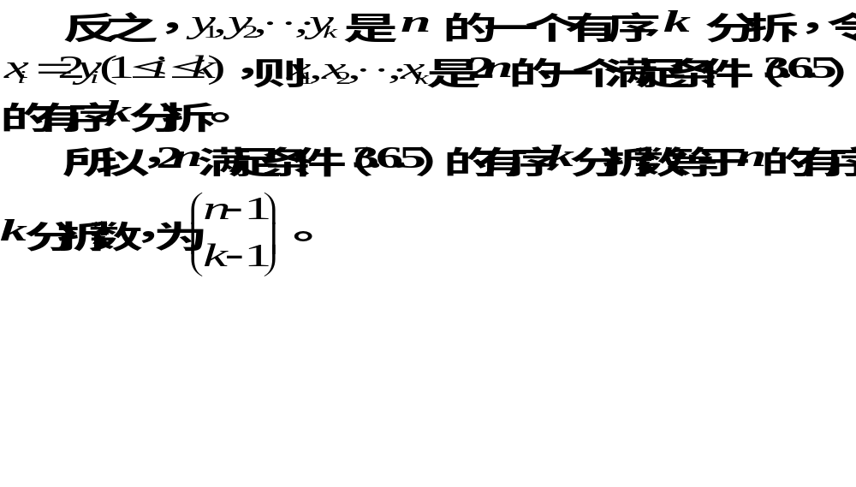
有序分拆
计算机科学与技术学院

Slide 33
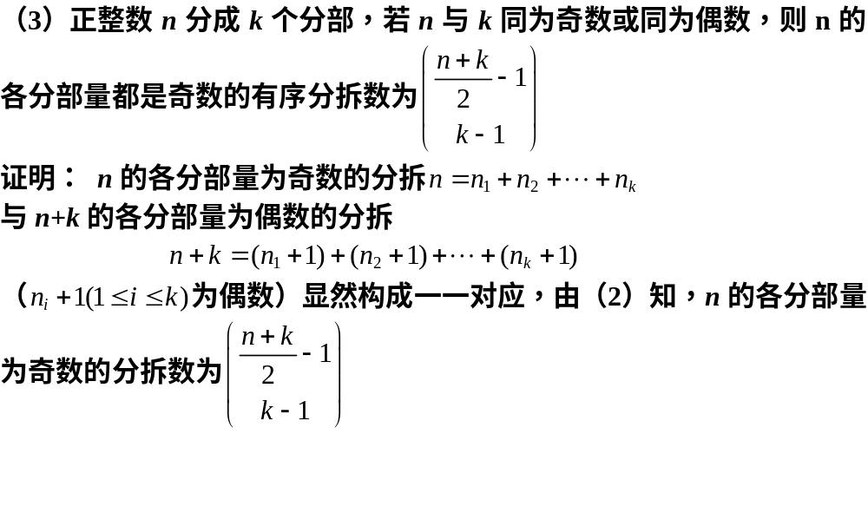
有序分拆
计算机科学与技术学院

Slide 34
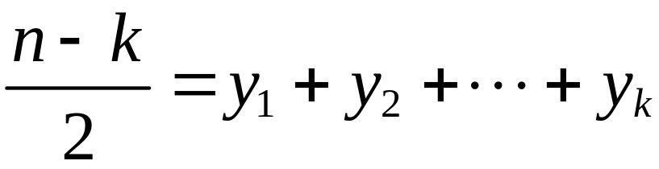
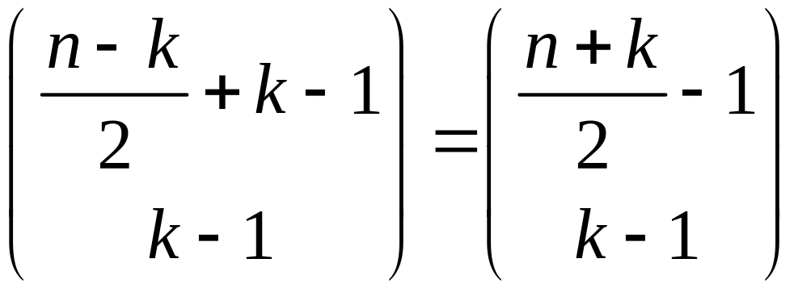
计算机科学与技术学院

Slide 35
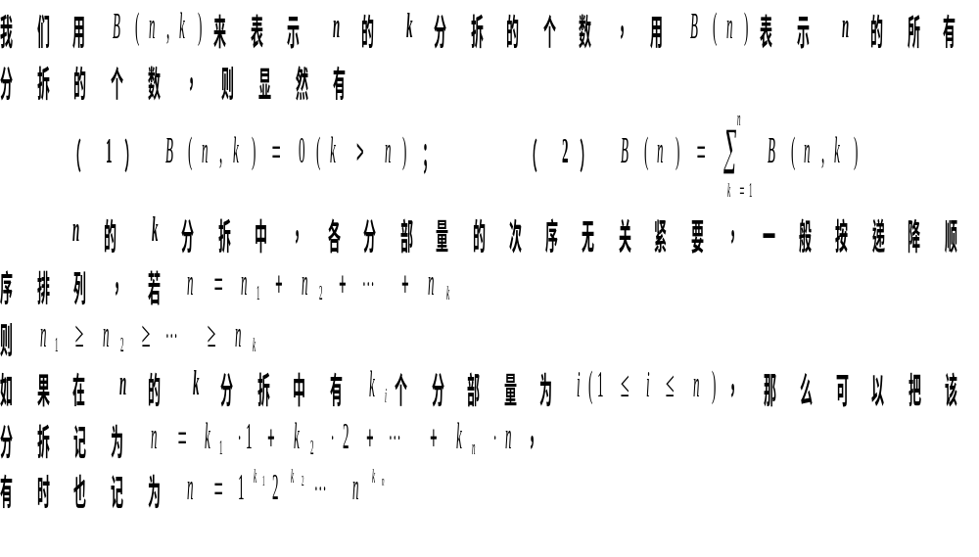
无序分拆
计算机科学与技术学院

Slide 36
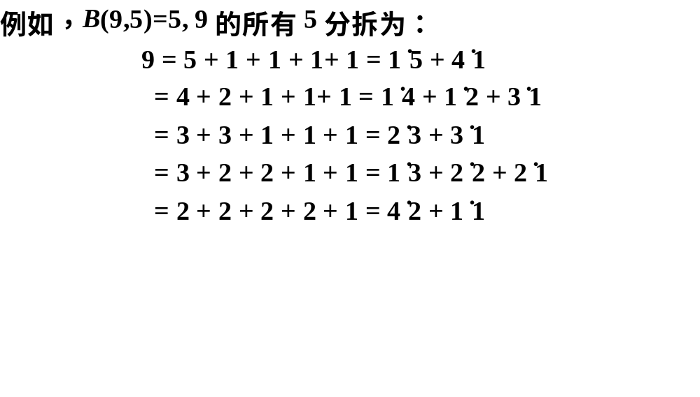
无序分拆
计算机科学与技术学院

Slide 37
无序分拆
B(n,1)=1
B(n,n)=1
B(n,n-1)=1
B(n,2)= ⎣n/2⎦
计算机科学与技术学院

Slide 38
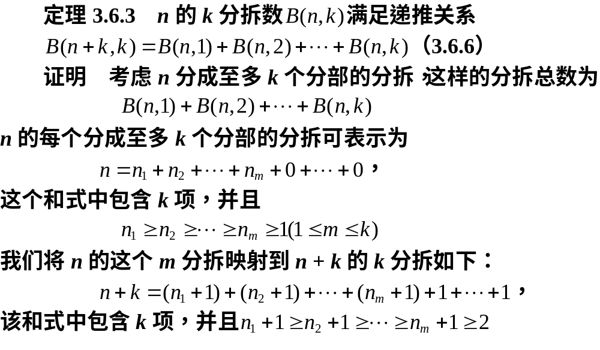
无序分拆
计算机科学与技术学院

Slide 39
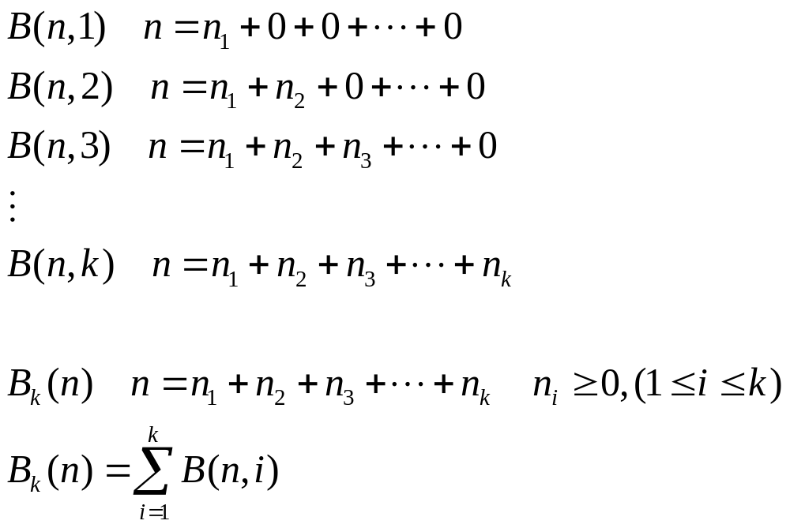
无序分拆
计算机科学与技术学院

Slide 40
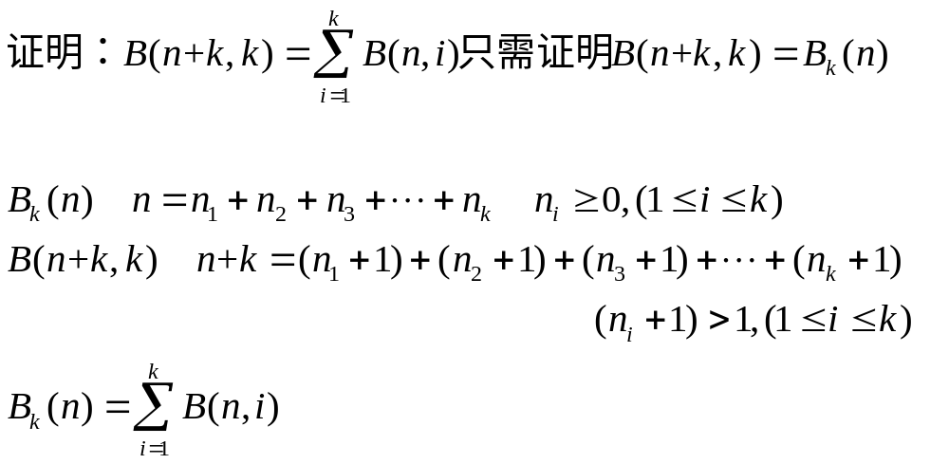
无序分拆
计算机科学与技术学院

Slide 41
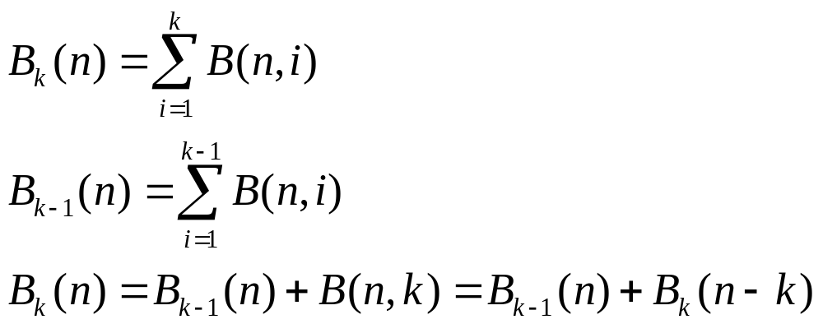
无序分拆
计算机科学与技术学院

Slide 42

无序分拆
计算机科学与技术学院

Slide 43

无序分拆
计算机科学与技术学院

Slide 44

分拆的Ferrers图
计算机科学与技术学院

Slide 45

分拆的Ferrers图
计算机科学与技术学院

Slide 46

分拆的Ferrers图
计算机科学与技术学院

Slide 47

分拆的Ferrers图
计算机科学与技术学院

Slide 48

分拆的Ferrers图
计算机科学与技术学院

Slide 49

分拆的Ferrers图
计算机科学与技术学院

Slide 50

分拆的Ferrers图
计算机科学与技术学院

Slide 51

分拆的Ferrers图
计算机科学与技术学院

Slide 52

分拆的Ferrers图
计算机科学与技术学院

Slide 53

分拆的Ferrers图
计算机科学与技术学院

Slide 54

分拆的Ferrers图
计算机科学与技术学院

Slide 55

分拆的Ferrers图
计算机科学与技术学院

Slide 56

小结：S₂(n,k) vs. B(n,k)
S₂ (n,1)=1
S₂ (n,n)=1
S₂ (n,n-1)=C(n,2)
S₂ (n,2)=2^{n-1}-1
S₂ (n+1,k)=S₂ (n,k-1)
      +k⋅S₂ (n,k)
有序分划k! S₂ (n,k)
S₂ (n,k)有显示表达式
B(n,1)=1
B(n,n)=1
B(n,n-1)=1
B(n,2)=⎣n/2⎦
B(n+k,k)=B(n,1)+ B(n,2) + B(n,3)+…+B(n,k)
有序分拆C(n-1,k-1)
B(n,k)无显示表达式
计算机科学与技术学院

Slide 57




小结
 | 不允许为空 | 允许为空
有序分划 | k!S₂(n,k) | k^{n}
无序分划 | S₂(n,k)
有序分拆
无序分拆 | B(n,k)
计算机科学与技术学院

Slide 58

分配问题
计算机科学与技术学院

Slide 59

分配问题
计算机科学与技术学院

Slide 60

分配问题
计算机科学与技术学院

Slide 61

分配问题
计算机科学与技术学院

Slide 62

分配问题
计算机科学与技术学院

Slide 63

分配问题
计算机科学与技术学院

Slide 64

分配问题
计算机科学与技术学院

Slide 65

分配问题
计算机科学与技术学院

Slide 66

分配问题
计算机科学与技术学院

Slide 67

分配问题
计算机科学与技术学院

Slide 68

分配问题
习题3.43．把n个不同的球放入m个不同的盒子里，允许有空盒，则放球的方法数为
计算机科学与技术学院

Slide 69

分配问题
计算机科学与技术学院

Slide 70

分配问题
计算机科学与技术学院

Slide 71

分配问题
计算机科学与技术学院

Slide 72

分配问题
计算机科学与技术学院

Slide 73

分配问题
计算机科学与技术学院

Slide 74

分配问题
计算机科学与技术学院

Slide 75

分配问题
计算机科学与技术学院

Slide 76

分配问题
计算机科学与技术学院

Slide 77

分配问题
计算机科学与技术学院

Slide 78

分配问题
计算机科学与技术学院

Slide 79

分配问题
计算机科学与技术学院

Slide 80

分配问题
计算机科学与技术学院

Slide 81
作业
pp. 83 3.8, 3.9, 3.17, 3.21(1), 3.24, 3.25
计算机科学与技术学院

